Slide 1
實驗室第二次訓練作業
手刻淺層類神經網路
蔡季憲

Slide 2
訓練目標
了解類神經的運作方式、基於倒傳遞的參數調整概念，以及解讀類神經參數的意義

Slide 3
第一階段
撰寫一個2-n-1的淺層類神經網路

Slide 4
第一階段-題目
隱藏層的神經元使用Tangent Sigmoid作為激活函數
輸出層為線性函數
類神經網路的輸入為兩個四位數的數值，輸出為這兩個數的總和
調整隱藏層神經元數量，並畫出一張神經元數量對30次訓練結果之誤差平均的圖
產生的資料集建議要有10000筆以上，接著把資料集切成訓練與測試資料集
輸入還是輸出都要正規化到0-1之間，而產出結果時，需要把輸出反正規化到原本的空間中

Slide 5
第一階段-實作
執行流程
輸入處理
資料集參數
神經元參數
訓練參數

Slide 6
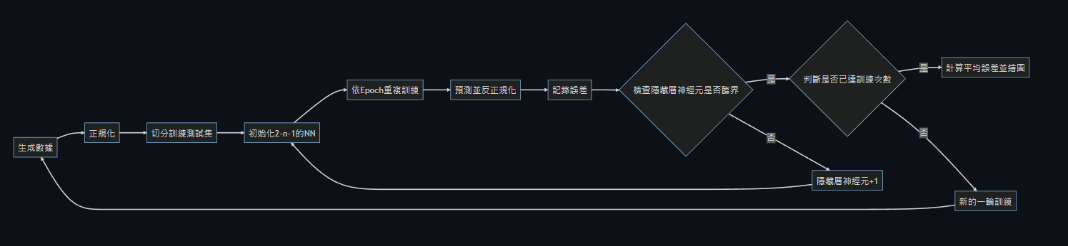
第一階段-實作-執行流程

Slide 7
第一階段-實作-輸入處理
隨機產生兩數x1, x2，使符合 1000 <= x1, x2 <=9999
令y = x1 + x2
對x1, x2 正規化，使符合 0 <= x1’, x2’ <=1 *f(x) = (x – max_x)/(max_x – min_x)
對y 正規化，使符合 0 <= y <=1

Slide 8
第一階段-實作-資料集參數
生成數據量: 30000 *30000個x1、 30000個x2、30000個y
訓練集/測試集比例: 70%/30%

Slide 9
第一階段-實作-神經元參數
隱藏層神經元個數: 1~30
學習率: 0.1%
Activation Function: np.tanh(x) *f(x) = (exp(x) - exp(-x)) / (exp(x) + exp(-x))

Slide 10
第一階段-實作-訓練參數
Epoch: 100
訓練次數: 30

Slide 11
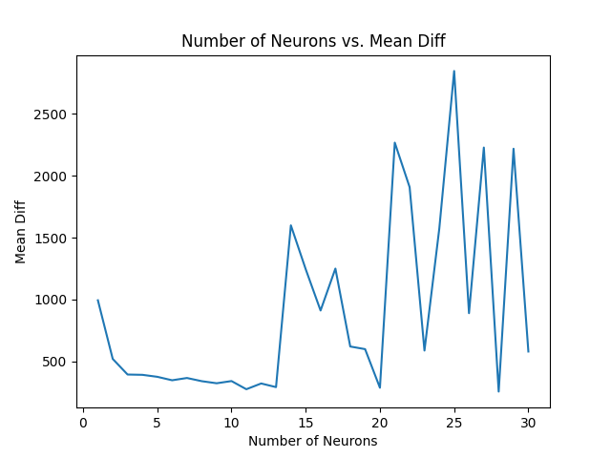
第一階段-結果(1)

Slide 12
第一階段-結果(2)
隱藏層神經元數在3~13時誤差最小
誤差值在250左右，約為2.5%的誤差
神經元數<11時，誤差呈現遞減
增加神經元數量有助於逼近兩數之和
神經元數>13時，誤差大幅度震盪
因資料集極簡單且無雜訊，應不會出現過度擬合的問題?
也許是過於模型複雜龐大，造成訓練過程不穩定?

Slide 13
第二階段
完成XOR的資料集分類
且類神經大小定義為2-2-1

Slide 14
第二階段-題目
產生10000筆虛擬資料
輸入兩個數字，範圍可以落在[-0.5, 0.2]或[0.8, 1.5]兩個區塊中
資料落在[-0.5, 0.2]中，代表其會被轉為0，反之若落在[0.8, 1.5]中，代表其會被轉為1
最後屬於哪個類別則由XOR邏輯決定
輸出則是一個數值，若此數值小於等於0.5，則被分到第1類，反之若大於0.5，則被分到第2類
訓練的參數結果視覺化呈現，並嘗試解讀

Slide 15
第二階段-實作
執行流程
輸入處理
資料集參數
神經元參數
訓練參數

Slide 16
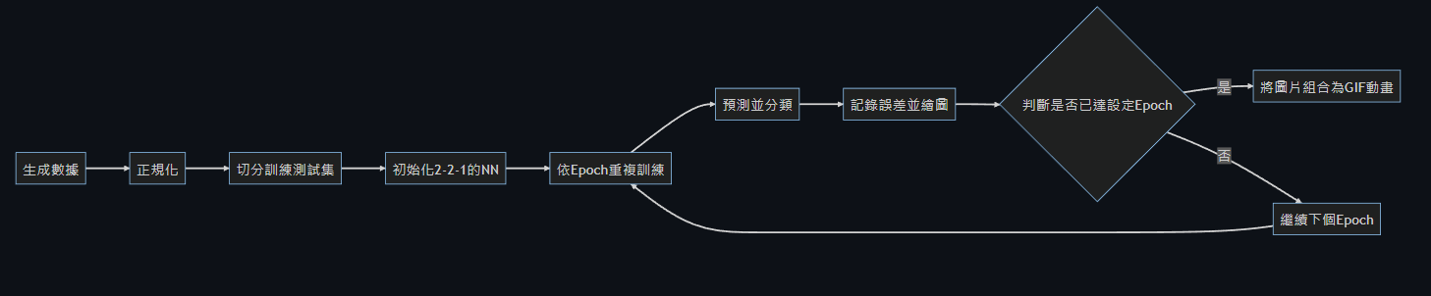
第二階段-實作-執行流程

Slide 17
第二階段-實作-輸入處理
在1~-1之間隨機產生兩浮點數，令為x1, x2
將x1,x2修改至區間[-0.5, 0.2]或[0.8, 1.5] *x >= 0則 x = 0.7x + 0.8；否則 x = 0.7x+0.2
以XOR計算(x1, x2)分類，令其為y
對x1, x2 正規化，使符合 0 <= x1’, x2’ <=1 *f(x) = (x – max_x)/(max_x – min_x)
對y 正規化，使符合 0 <= y <=1

Slide 18
第二階段-實作-資料集參數
生成數據量: 10000 *10000個x1、 10000個x2、10000個y
訓練集/測試集比例: 70%/30%

Slide 19
第二階段-實作-神經元參數
隱藏層神經元個數: 2
學習率: 0.1%
Activation Function: np.tanh(x) *f(x) = (exp(x) - exp(-x)) / (exp(x) + exp(-x))

Slide 20
第二階段-實作-訓練參數
Epoch: 100
訓練次數: 1

Slide 21
第二階段-結果(1)

Slide 22
第二階段-結果(2)
隱藏層神經元只有2個
簡易模型，訓練速度極快
誤差隨Epoch 呈現遞減
此模型能有效訓練，低誤差呈現XOR結果

Slide 23

感謝

